Slide 1
CSS
Modèle de la boîte & Taille d'éléments
Créé par Adrien Morin

Slide 2

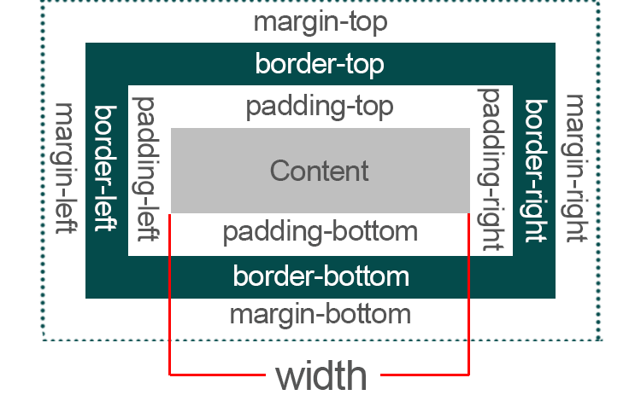
Le modèle de la boîte CSS
Tous les éléments HTML possède avec le CSS une boîte autour d’eux.
La boîte d’un éléments est constituée de :
La boîte de contenu content Il s'agit de la zone où sont affichés les éléments contenus par notre boîte, qui peut être dimensionnée en utilisant les propriétés CSS width et height.
La boîte de padding (marge interieur) Le padding (ou remplissage en français) est une zone vierge qui se présente comme un espacement encadrant le contenu
La boîte de bordure border La bordure englobe le contenu et le padding pour former une bordure. Sa taille et son style sont paramétrés par la propriété border et ses propriétés sous-jacentes.
La boîte de margin (marge exterieur) La marge est la couche la plus à l'extérieur, englobant le contenu, le padding et la bordure. Comme le padding, il s'agit d'une zone vierge d'espacement mais qui est cette fois située à l'extérieur de l'élément, séparant l'élément des autres éléments de la page.

Slide 3
Exercice
01
Ajoutez une division avec la class “position” dans votre HTML
Ajoutez en CSS une taille width/height de 100px et un fond de couleur de votre choix
Ajoutez un margin et padding de 50px
Ajoutez une bordure de 5px
Combien de px au total prend en largeur et hauteur de votre division ?

Slide 4

Côté et raccourci
Il est possible de choisir individuellement le padding et margin sur un côté uniquement avec les propriétés suivants :
padding-top: 50px;
padding-right: 50px;
padding-bottom: 50px;
padding-left: 50px;
margin-top: 50px;
margin-right: 50px;
margin-bottom: 50px;
margin-left: 50px;
Enfin, on peut simplifier l’écriture ci-dessous avec le raccourcie suivant :
margin : 50px 40px 30px 20px;
/* top right bottom left */
margin : 50px 40px;
/* top-bottom right-left */

Slide 5
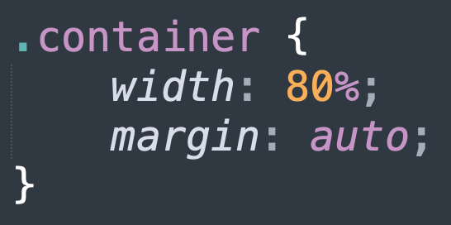
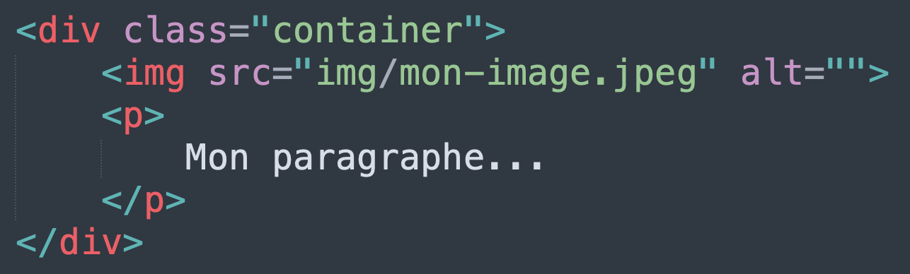
Margin auto et Container
Le propriété margin permet de centrer un élément avec la valeur auto.
margin: auto;
La valeur auto permet d’automatiser le calcul du margin-right et margin-left pour les rendre égaux. Ce qui à pour conséquence de centrer l’élément.
La classe .container est souvent utilisé pour englober le site et centrer les éléments enfants.
CSS
HTML

Slide 6

Merci pour votre attention

